Slide 1
ΧΗΜ-444. Εργαστήριο Φυσικοχημείας ΙΙ - Virtual Lab: Kundt-Tube
Τμήμα Χημείας: Εαρινό Εξάμηνο 3^{ου} Έτους (ΣΤ’ Εξάμηνο)
Διδάσκοντες: Δρ. Βασίλειος Παπαδημητρίου (Ε.Δι.Π.),ª Νικόλαος Στρατηγάκης (Ε.Δι.Π.)^{b}
Υπεύθυνος Εργαστηρίου: καθ. Γεώργιος Φρουδάκης
e-mail: ªbpapadim@uoc.gr, ^{b}stratign@uoc.gr, ^{c}frudakis@uoc.gr
Web Links: Unified and Communication Platform MS Teams
e-class (eilotas.chemistry.uoc.gr/eclass/)
Ηράκλειο, 2020

Slide 2

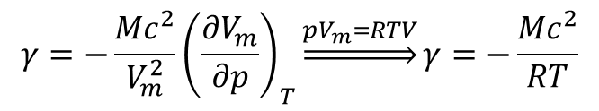
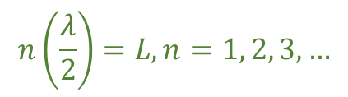



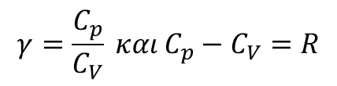
Οργανολογία Σωλήνα Kundt – Ακουστική Κοιλότητα: Προσδιορισμός γ
Διάδοση Ήχου
σε Διαφορετικά Μέσα
Παλμογράφος
Παλμο-γεννήτρια
Συχνοτήτων
0
Κλίμακα
λ
Μικρόφωνο
A
A
A
Hz
$$c=λv$$
n
n
n
1000 – 2000 Hz
Βάση Στήριξης Ράβδου
L
Μεγάφωνο
Συνθήκη Συντονισμού στην Κοιλότητα
$$γ=−\frac{{Mc}^{2}}{V_{m}^{2}}{\left(\frac{∂V_{m}}{∂p}\right)}_{T}\underset{⇒}{pV_{m}=RTV}γ=−\frac{{Mc}^{2}}{RT}$$
$${ C}_{p}=\frac{Rγ}{γ−1}$$
$$n\left(\frac{λ}{2}\right)=L, n=1, 2, 3,…$$
$${ C}_{V}=\frac{Rγ}{γ−1}−R$$
$$γ=\frac{C_{p}}{C_{V}} και{ C}_{p}−C_{V}=R$$
$$\underset{⇒}{v=c/λ}v=\left(\frac{c}{2L}\right), n=1, 2, 3, …$$

Slide 3
Οργανολογία Σωλήνα Kundt – Ακουστική Κοιλότητα: Προσδιορισμός γ
Μία Σύγχρονη Εναλλακτική Μέθοδος Μέτρησης της Ταχύτητας του Ήχου και του γ

Slide 4
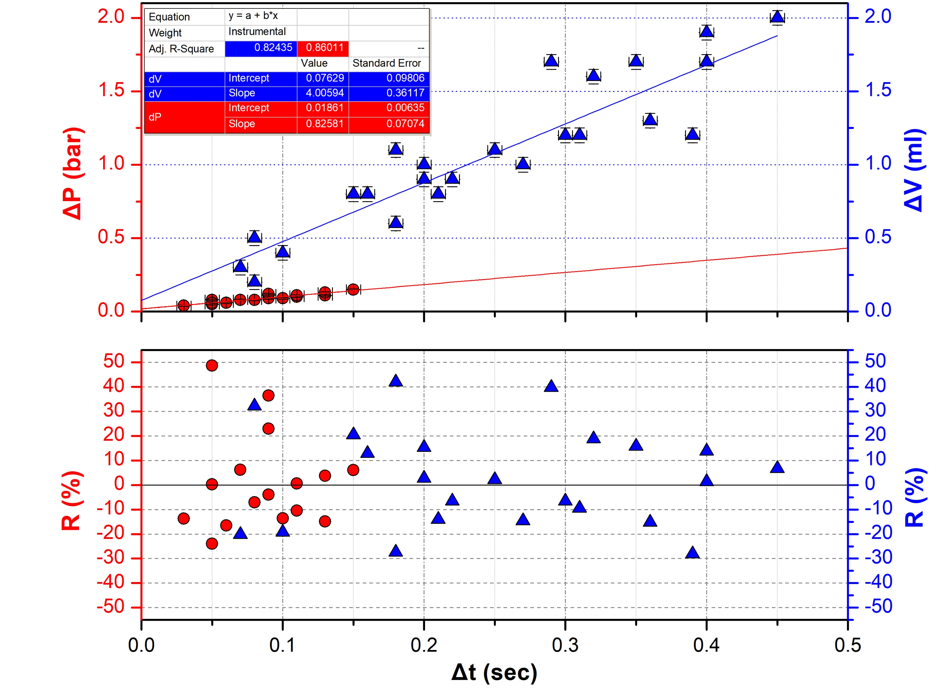
Ανάλυση Πειραματικών Δεδομένων

